Slide 1
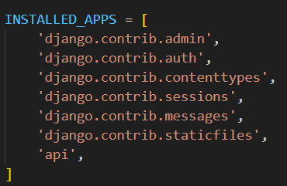
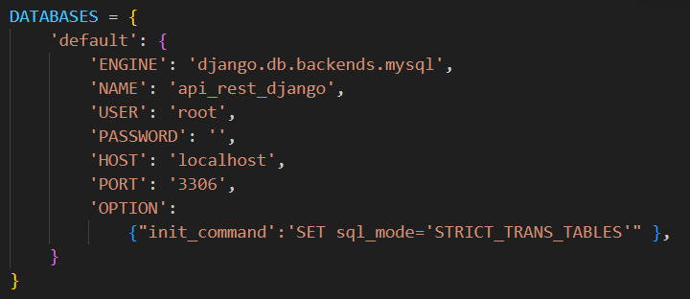
APIREST DJANGO - MYSQL
Crear carpeta del proyecto
Crear entorno virtual: PS D:\django\Api_Rest> virtualenv apirest
Activar entorno virtual PS D:\django\Api_Rest> apirest/Scripts/activate
Instalamos django: (apirest) PS D:\django\Api_Rest> pip install django
Creamos Proyecto: (apirest) PS D:\django\Api_Rest> django-admin startproject proyecto_api
Creamos app : (apirest) PS D:\django\Api_Rest\proyecto_api> django-admin startapp api
En el archivo Settings
Configuración de base de datos
Adicionar aplicación

Slide 2
Creamos el modelo (Archivo models de la app)
Registramos en el admin.py nuestro modelo
class Empleados(models.Model):
nombre = models.CharField(max_length=50)
edad = models.PositiveIntegerField()
area = models.CharField(max_length=100)
from django.contrib import admin
from .models import Empleados
# Register your models here.
admin.site.register(Empleados)
Hacemos migraciones
(apirest) PS D:\django\Api_Rest\proyecto_api> python manage.py migrate
Creamos SuperUsuario (Adso – sena_123456789)
(apirest) PS D:\django\Api_Rest\proyecto_api> python manage.py createsuperuser

Slide 3
Hacemos migraciones modelo
(apirest) PS D:\django\Api_Rest\proyecto_api> python manage.py makemigrations
(apirest) PS D:\django\Api_Rest\proyecto_api> python manage.py migrate
Creamos una vista en nuestra aplicación
Creamos las rutas en mi app
from django.views import View
from .models import Empleados
# Create your views here.
class VistaEmpleados(View):
def get(self,request):
pass
def post(self,request):
pass
def put(self,request):
pass
def delete(self,request):
pass
from django.urls import path
from .views import Empleados
urlpatterns = [
path('empleados/’, VistaEmpleados.as_view(), name=‘empleados_list'),
]
Creamos las rutas en mi proyecto (api es el nombre aplicación)
from django.contrib import admin
from django.urls import path,include
urlpatterns = [
path('admin/', admin.site.urls),
path('api/', include('api.urls'))
]

Slide 4
Vista de nuestra aplicación
Cambiar por
def get(self,request):
empleados = Empleados.objects.all()
if len(empleados) > 0:
datos = {'message': "Success", 'empleados': empleados}
else:
datos = {'message': "Company not found..."}
return JsonResponse(datos)
empleados = list(Empleados.objects.values())
Resultado (Json Validate)
{"message": "Success", "empleados": [{"id": 1, "nombre": "Oscar Ruiz", "edad": 34, "area": "Sistemas"}]}
Prueba con Postman - Tunderclient

Slide 5
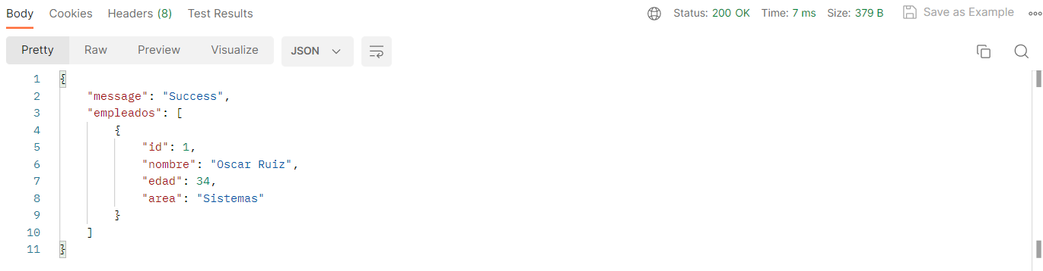
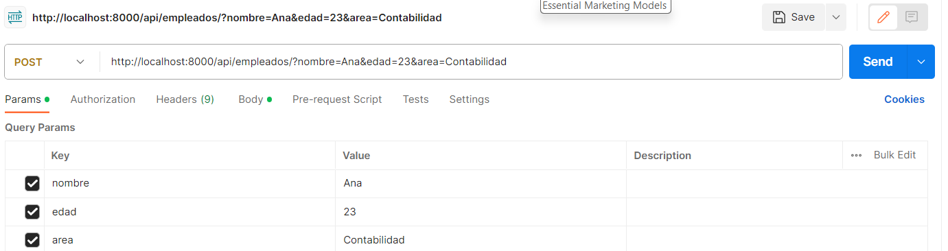
Acción Post
def post(self,request):
datos = {'message': "Success"}
return JsonResponse(datos)

Slide 6
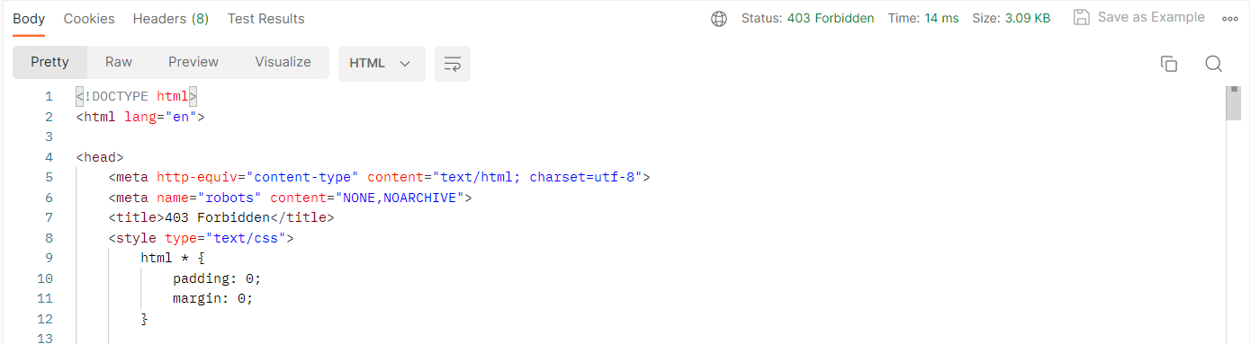
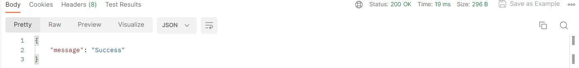
Problema: El CSRF (del inglés Cross-site request forgery)
@method_decorator(csrf_exempt)
def dispatch(self, request, *args, **kwargs):
return super().dispatch(request, *args, **kwargs)
Agregamos un método decorador
from django.utils.decorators import method_decorator
from django.views.decorators.csrf import csrf_exempt
Importamos Librerias

Slide 7
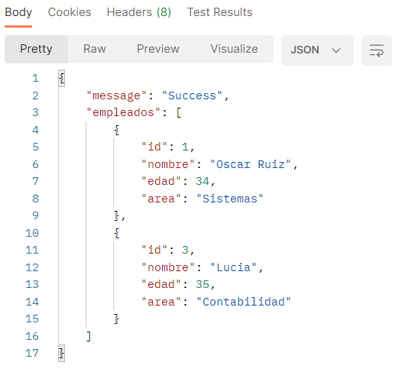
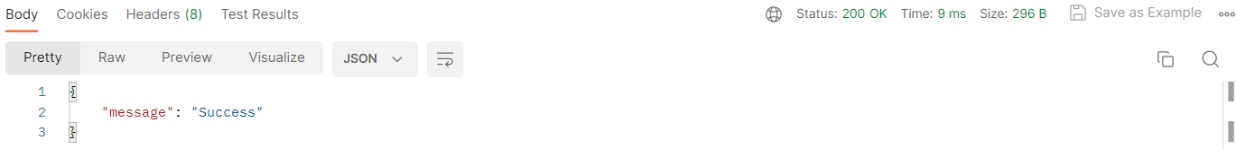
Imprimamos datos retornados
def post(self,request):
print(request.body)
datos = {'message': "Success"}
return JsonResponse(datos)
def post(self,request):
# print(request.body)
jd = json.loads(request.body)
print(jd)
datos = {'message': "Success"}
return JsonResponse(datos)
Importar : Import json
Empleados.objects.create(nombre=jd['nombre'], edad=jd['edad'], area=jd['area'])

Slide 8
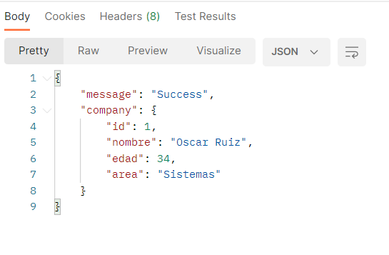
Obtener un único registro
Adicionamos url:
path('empleados/<int:id>', VistaEmpleados.as_view(), name='empleados_uno')
Modificamos Vista:
def get(self, request, id=0):
if (id > 0):
empleados = list(Empleados.objects.filter(id=id).values())
if len(empleados) > 0:
empleado = empleados[0]
datos = {'message': "Success", 'company': empleado}
else:
datos = {'message': "empleado no encontrado..."}
return JsonResponse(datos)
else:
empleados = list(Empleados.objects.values())
if len(empleados) > 0:
datos = {'message': "Success", 'companies': empleados}
else:
datos = {'message': "Sin empleados.."}
return JsonResponse(datos)

Slide 9
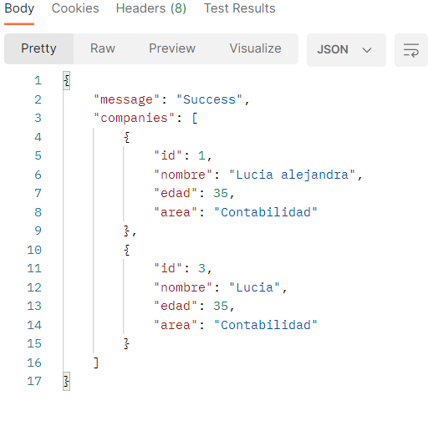
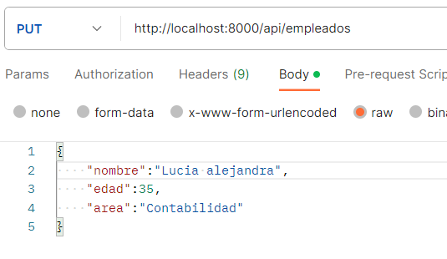
Actualizar Registro
def put(self, request, id):
jd = json.loads(request.body)
empleados = list(Empleados.objects.filter(id=id).values())
if len(empleados) > 0:
empleado = Empleados.objects.get(id=id)
empleado.nombre = jd['nombre']
empleado.edad = jd['edad']
empleado.area= jd['area']
empleado.save()
datos = {'message': "Success"}
else:
datos = {'message’: “Empleado no encontrado..."}
return JsonResponse(datos)

Slide 10
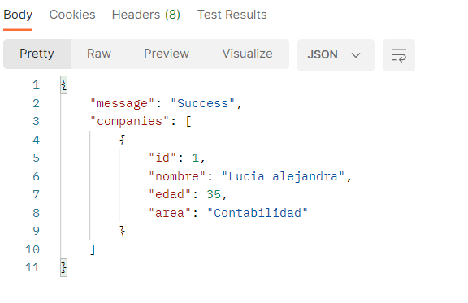
Eliminar Registro
def delete(self, request, id):
empleados = list(Empleados.objects.filter(id=id).values())
if len(empleados) > 0:
Empleados.objects.filter(id=id).delete()
datos = {'message': "Success"}
else:
datos = {'message': "Empleado no Encontrado..."}
return JsonResponse(datos)

